Slide 1

Cinéma et jeux vidéos
Cours d’Olivier Piasentin et Yann Suquet

Slide 2
Dans le contexte de la prise de participation agressive de Vivendi (Groupe Canal+, Universal Music Group) dans les sociétés Ubisoft et Gameloft, déterminez le SWOT qui a motivé cette volonté d'acquisition.

Slide 3
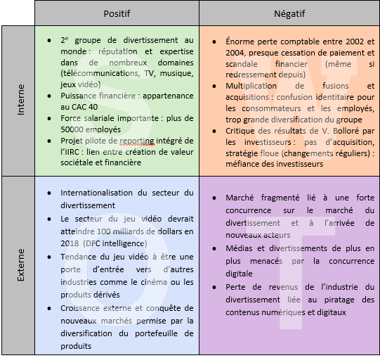

Slide 4
Vous évoquerez, en 250 mots ou moins, les synergies et nouveaux produits que Vivendi pourrait envisager pour compléter son offre de divertissement dans les 5 prochaines années, en vous fondant sur les activités passées de chaque société.

Slide 5
La stratégie d’Ubisoft, qui consiste depuis quelques années à créer de nouvelles propriétés intellectuelles (les Lapins Crétins notamment), pourrait inciter Vivendi à intensifier sa présence dans le divertissement audiovisuel, en produisant des films et séries basés sur des franchises de jeux vidéo. Cette démarche serait de plus facilitée par la société de production StudioCanal. Ce rapprochement entre l’offre télévisuelle et l’offre jeux vidéos du groupe pourrait se concrétiser par une nouvelle formule d’abonnement Canal + permettant d’avoir accès à une plateforme de jeux en ligne, sous le modèle de Canal Play. L’expertise d’Ubisoft en matière de distribution et sa réputation en ligne, grâce notamment à sa plateforme U-play, seraient alors deux atouts de poids.

Slide 6
Vivendi pourrait également compléter son offre par des applications mobiles, un secteur où sa présence est actuellement très faible mais dans lequel l’expérience de Gameloft serait précieuse.
Une troisième piste de diversification serait l’utilisation des licences fortes des jeux vidéos et la création de produits dérivés tels que des figurines, jeux de société ou autres, à la manière de ce que Disney a pu faire avec Marvel ou Warner avec DC Comics.
La diversification pourrait aussi passer par une présence accrue à l’étranger, facilitée par la forte présence d’Ubisoft sur le marché international.
Autant de synergies dont la mise en place pourrait être grandement facilitée par l’arrivée au sein du groupe Vivendi de Didier Lupfer, qui a dirigé Ubisoft Motion Pictures de 2011 à 2015 pour aujourd’hui être à la tête de la production de StudioCanal.

Slide 7
Travail réalisé par :
Olivia Authier
Noémie Barreiros
Maïté Besson
Romane Bossard
Laura Dassonneville

